Slide 1
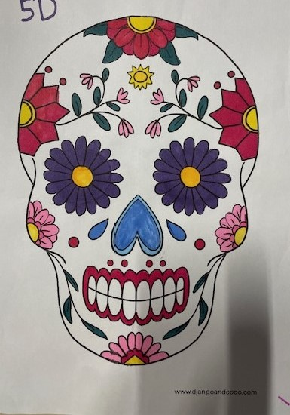
El Día de muertos en México
Les élèves de 5ème ont fabriqué des offrandes traditionnelles mexicaines pour la fête des morts
En cours d’espagnol avec notre professeur Mme Pellen, nous avons réalisé un super projet pour découvrir la culture mexicaine.
Lou

Slide 2
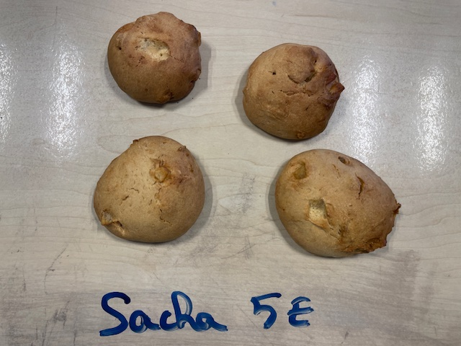
El pan de muertos

Slide 3
La flor de cempasúchil

Slide 4
El altar tradicional del Día de muertos

Slide 5
El altar con calaveras, velas y papel picado

Slide 6
Papel picado

Slide 7
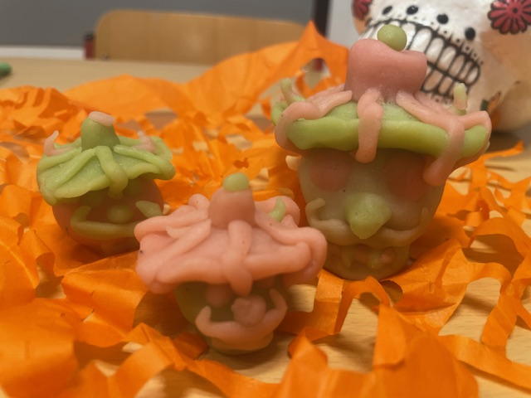
Las calaveritas de azúcar

